Slide 1
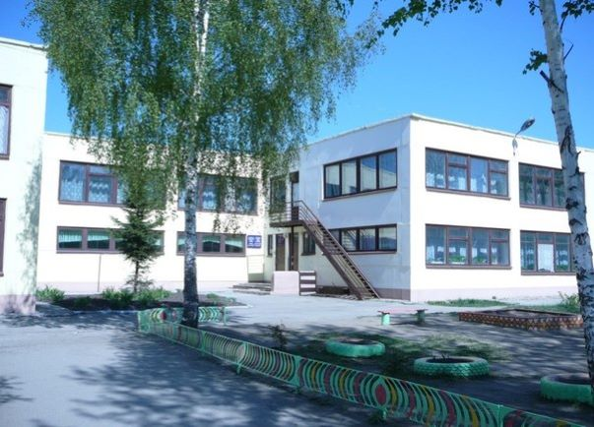
Наша первичная профсоюзная организация
МБДОУ
«Детский сад № 9» г. Канаш

Slide 2
Профсоюзная организация существует с момента основания нашего сада, с августа 1984 года.
Девиз работы профсоюзной организации очень простой, но отражает все моменты:
Профсоюз - коллектив,
Коллектив - это сила.
Будем вместе творить
Станем вместе едины.

Slide 3
Что такое профсоюз ?
* Представительство интересов работников на всех уровнях.
* Равные возможности для всех членов коллектива.
* Охрана труда и создание комфортных, безопасных условий.
*Форумы, собрания, конференции, митинги, семинары, конкурсы.
*Социальная поддержка, льготы и гарантии.
* Обеспечение достойной зарплаты.
* Юридические бесплатные консультации.
* Законность, занятость, защита.

Slide 4
На протяжении долгих лет наша первичная организация стабильна. Членами профсоюза являются 15 % коллектива - это инициативные, творческие люди

Slide 5
Нашему детскому саду в этом году 33 года.
В нём работают люди с большим добрым сердцем. Не каждый может работать в этой сфере, дарить теплоту и любовь детям. Они умеют слушать, сопереживать, всегда готовы прийти на помощь. Не секрет, что основу их успешной, плодотворной, творческой работы создают комфортные условия труда и социальная стабильность, полное взаимопонимание, взаимоуважение в коллективе. А для этого нужно создать целую систему взаимоотношений между работодателем и профсоюзным комитетом.

Slide 6
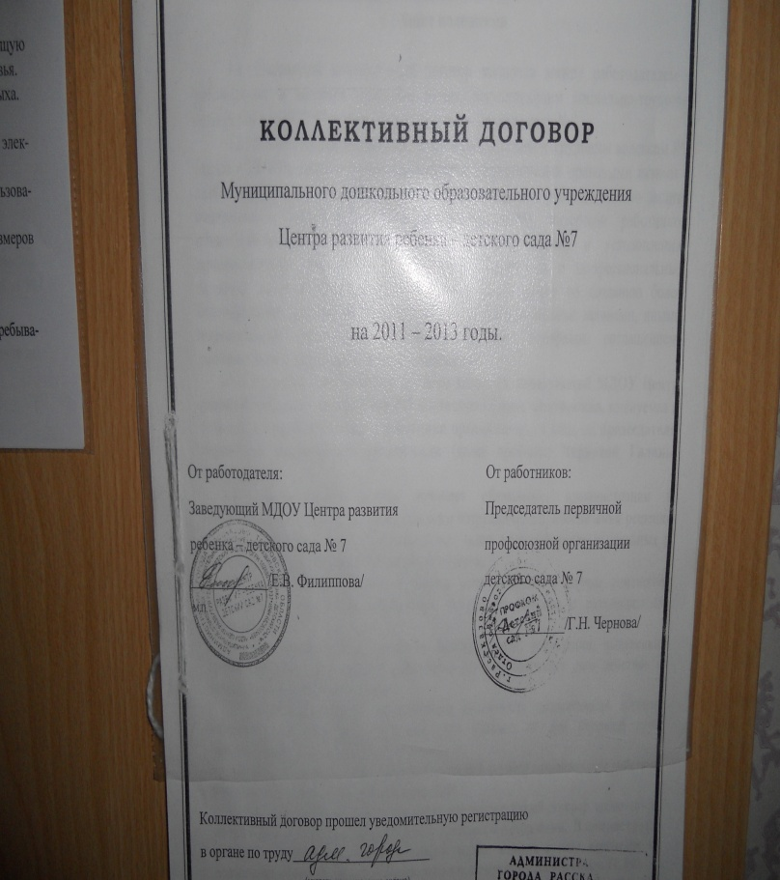
Коллективный договор
Важная роль в работе по повышению имиджа профсоюзного членства отводится социальному партнерству. Между администрацией детского сада и профкомом заключено соглашение, коллективный договор, в которых предусмотрены дополнительные меры социальной защиты работников:
повышение квалификации;
выдача спецодежды;
Не оставлены без внимания неработающие пенсионеры. Профком поздравляет их с праздниками, приглашает на проводимые мероприятия..

Slide 7
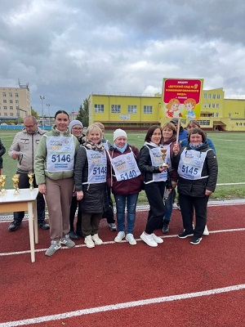
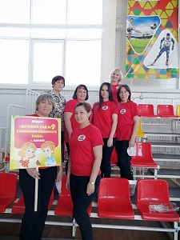
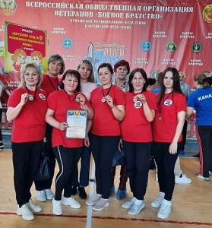
Фотоотчет

Slide 8
Вот такие мы, первичная профсоюзная организация МБДОУ «Детский сад №9» г. Канаш

